Slide 1
静电场
小结

Slide 2
§7-1 电荷 库仑定律
§7-2 电场 电场强度
§7-3 电通量 高斯定理
§7-4 静电场的环路定理 电势
§7-5 等势面 电势梯度

Slide 3

1.4 电量及其量子化
1.5 电荷守恒定律
在一个孤立的带电系统中，无论发生什么变化，系统所具有的正负电荷电量的代数和保持不变。

Slide 4
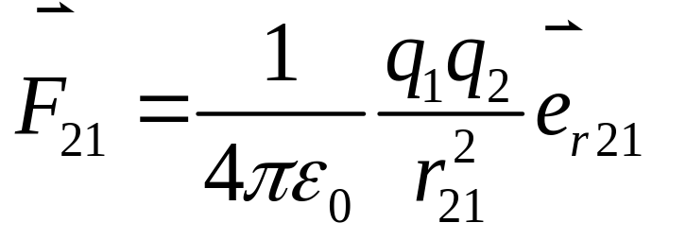
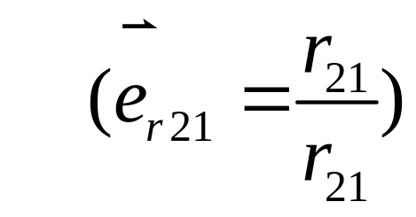
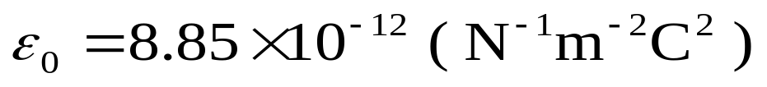
2.2 库仑定律的数学表达式
F₂₁
r₂₁
q₂
q₁
F₁₂
——真空中介电常数

Slide 5
1.电场
1.1 电场间相互作用的场的观点:
电荷
电场
电荷
1.2 电场
电荷周围空间存在有一种场，叫电场。静止的电荷产生的电场，叫静电场。
1.3 电场的基本性质
对处在电场中的电荷有力的作用

Slide 6
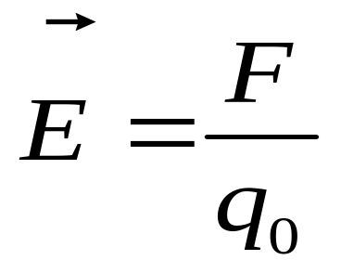
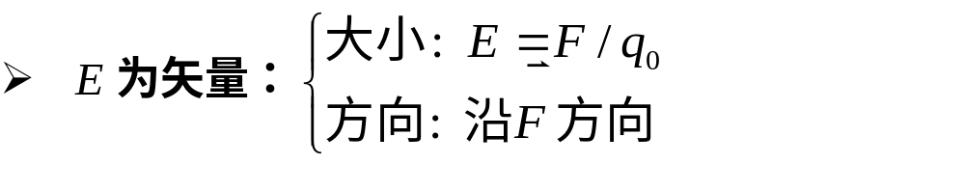

2.电场强度
Q
q₀
F

Slide 7
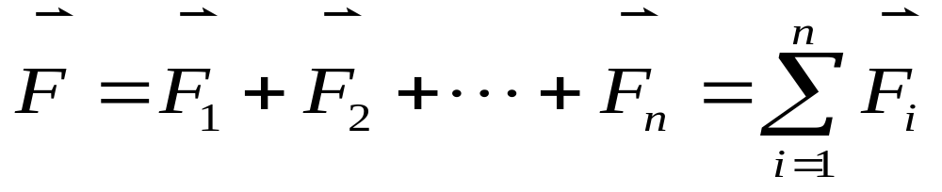
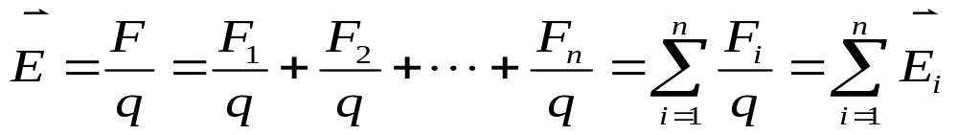
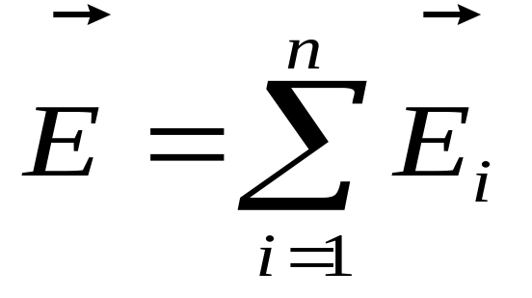
3.场强叠加原理
P
F_{i}
q
Q_{i}

Slide 8
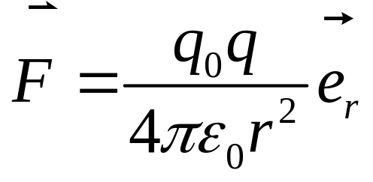

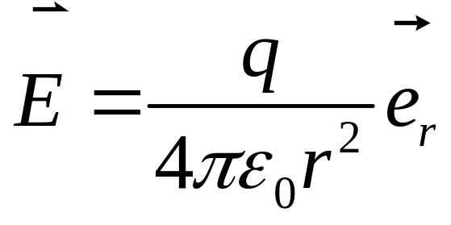
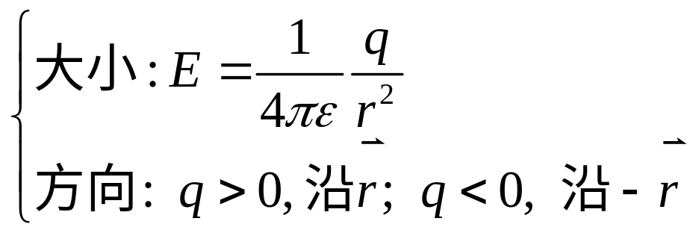
4.电场强度的计算
4.1 点电荷的场强
F
q₀
r
q

Slide 9
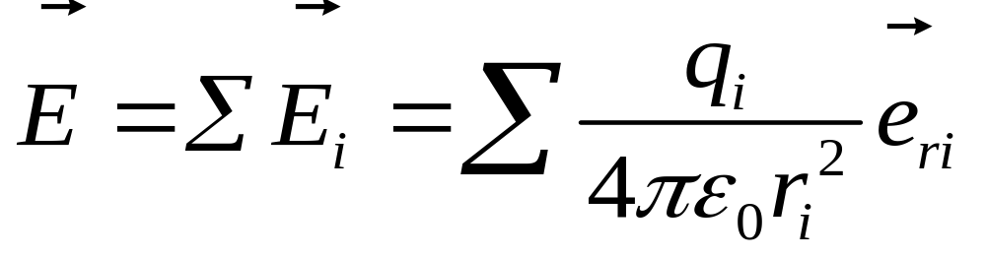
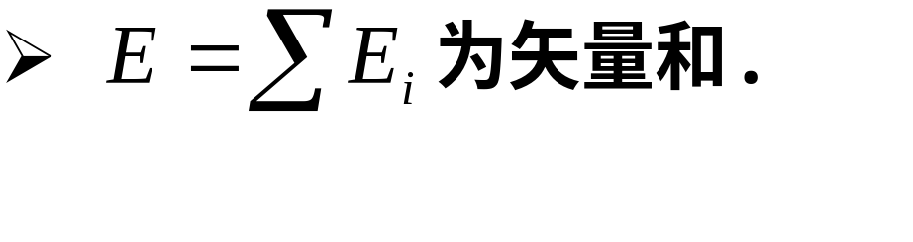
4.2 点电荷系的场强
E_{i}
P
q_{i}

Slide 10
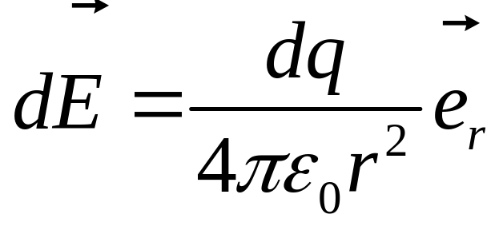
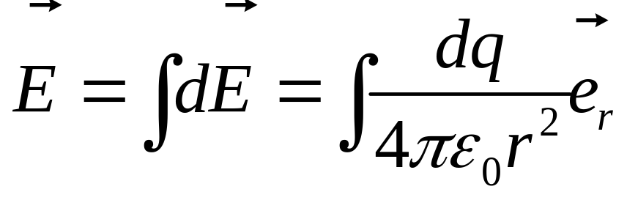
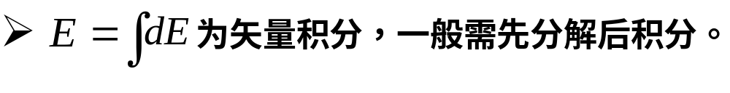
4.3 电荷连续分布的带电体的场强
E
P
r
dq

Slide 11
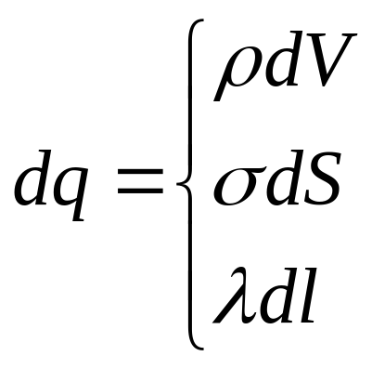






体分布
面分布
线分布
体分布
面分布
线分布

Slide 12
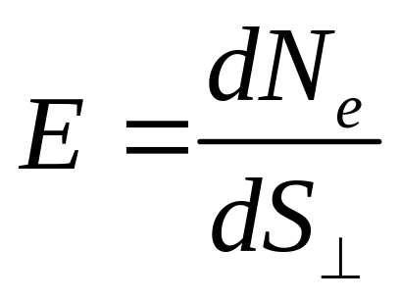
1.电场线
1.1 电场线的概念
在电场中画一系列曲线，使得
1) 曲线任上一点的切线方向表示该点场强的方向；
2) 曲线的疏密表示该点处场强的大小：
E₁
E₂
E₃

Slide 13
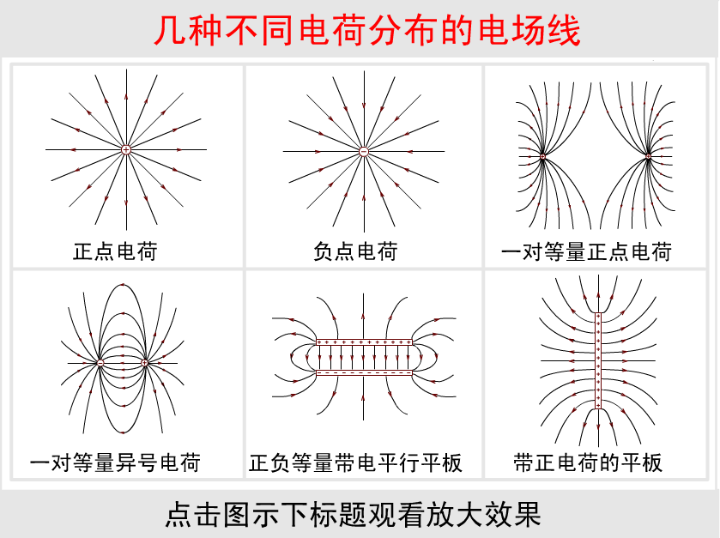

Slide 14
1.2 静电场中电场线的性质
1）电场线起始于正电荷，终止于负电荷；
2）电场线永不闭合；
3）电场线永不相交。
+
+
+ + + + + + + + +
- - - - - - - - - - - - - -
–

Slide 15
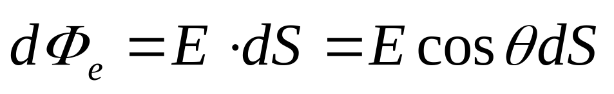
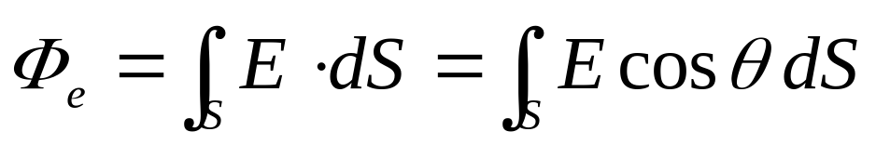
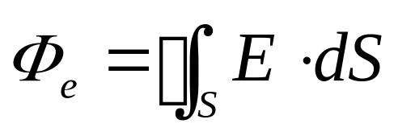
e_{n}
E
θ
（c）一般情况
dS
(c)
E
闭合曲面:
(d)

Slide 16
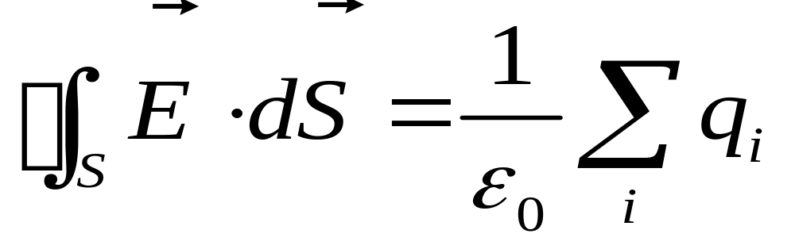
3.高斯定理
在真空中，通过任一闭合曲面的电通量等于该曲面所包围的所有电荷的代数和的1/ε_{o}倍。

Slide 17
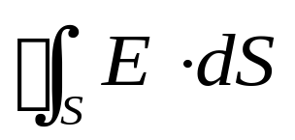
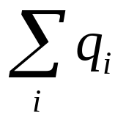
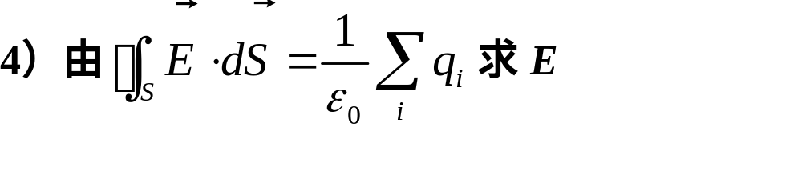
4.高斯定理的应用
计算具有对称分布的电荷系（其场强分布也具有相应的对称性）的场强
解题要点：
1）适当选择闭合面（高斯面）
2) 计算
3) 计算

Slide 18
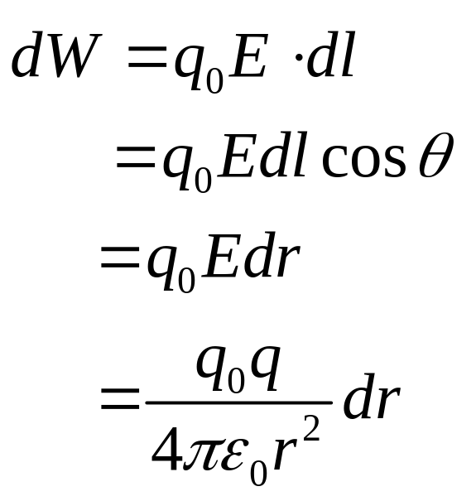




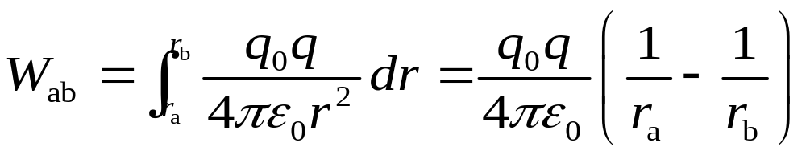
1.静电场的环路定理
1.1 静电场力是保守力
b
点电荷电场：
r_{b}
q
+
θ
r_{a}
q₀
E
a

Slide 19
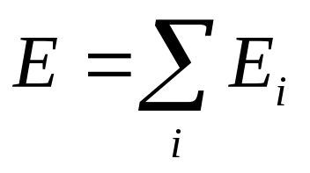
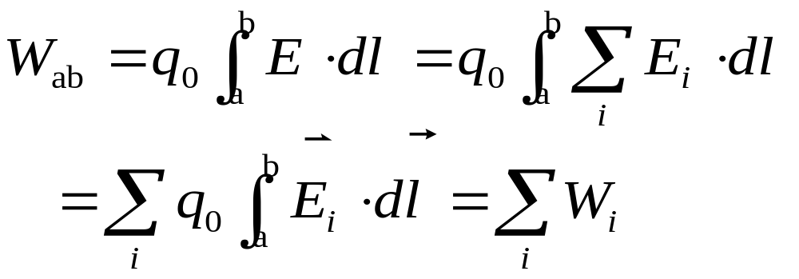
b
任意电荷系的电场：
q_{i}
F
q₀
a
W_{i}与运动路径无关→ W_{ab}与运动路径无关

Slide 20
结论：
静电场力作功只与试验电荷的始末位置有关，而与运动路径无关，即静电力是保守力。

Slide 21
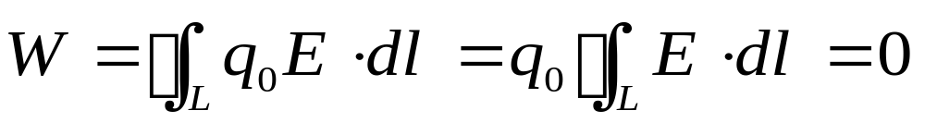
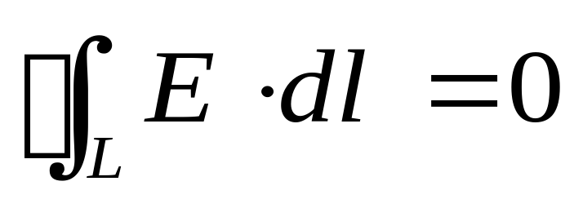
1.2 静电场的环路定理
静电场是一种无旋场——其电场线永不闭合。

Slide 22
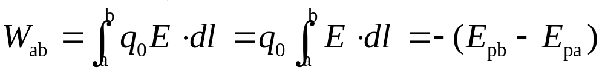
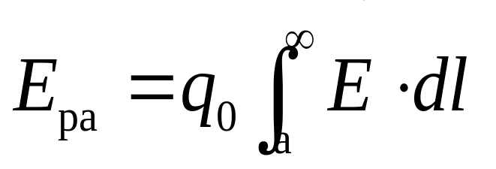
2.电势能 电势与电势差
2.1 电势能
b
F
若场源电荷分布在有限区域内，通常选取无穷远处为电势能的零点，则
q₀
a
（任意路径）

Slide 23

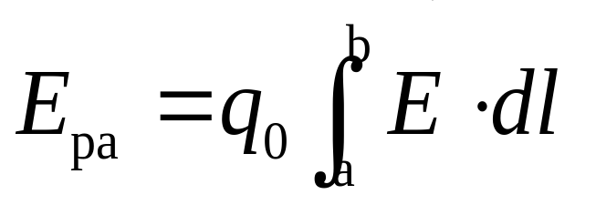

（任意路径）

Slide 24
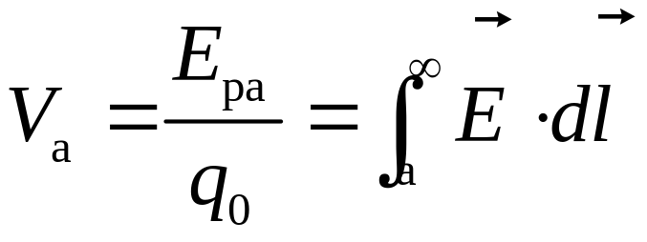

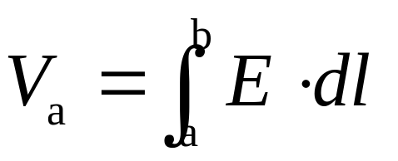

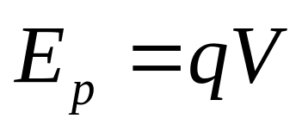
2.2 电势
（任意路径）
（任意路径）

Slide 25
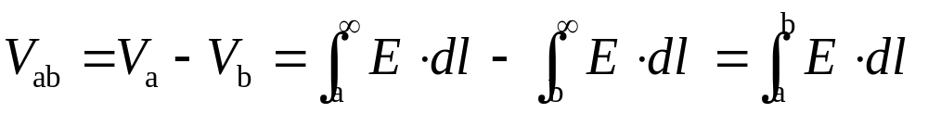
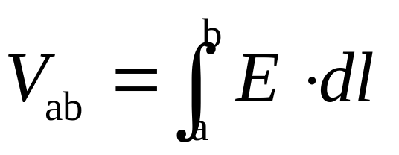


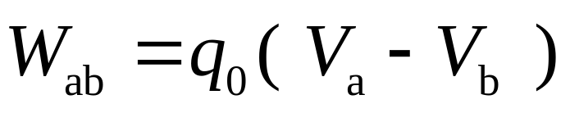
2.3 电势差
（任意路径）

Slide 26
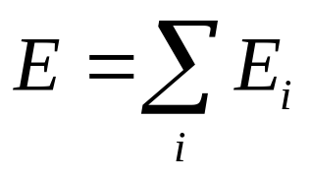
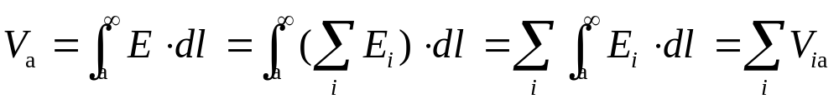
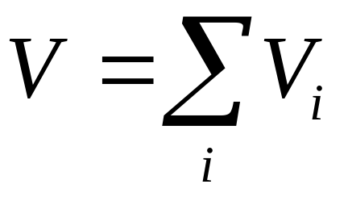
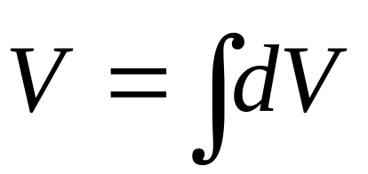
3.电势叠加原理
电荷连续分布带电体：

Slide 27
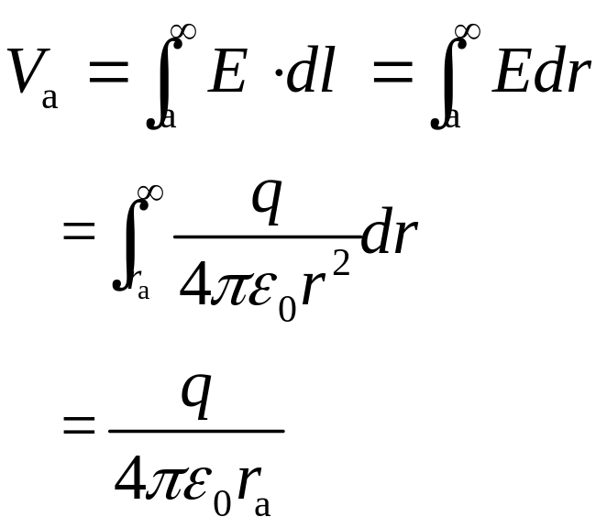


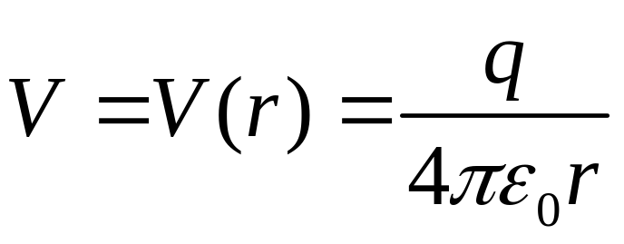
4.电势的计算
4.1 从点电荷电势和电势叠加原理计算电势
点电荷的电势：
∞
a
r_{P}
+
q

Slide 28
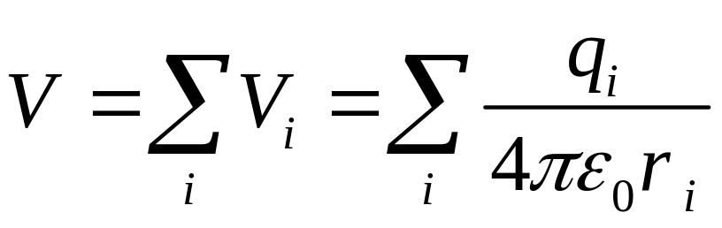
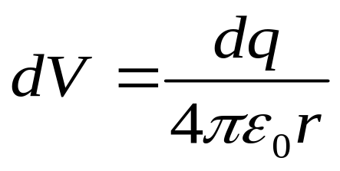
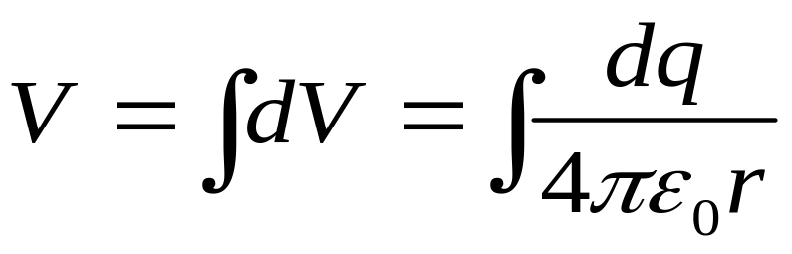

点电荷系的电势
电荷连续分布的带电体的电势
a
r
dq

Slide 29


4.2 从电场强度计算电势
1）运用高斯定理电场的分布：
2) 通过电场强度的积分计算电势：

Slide 30

1.等势面
1.1 等势面的概念
静电场中，电势相等的点所组成的曲面称为等势面：
电场中不同电势值的等势面构成等势面族。在画等势面族时，通常规定相邻两等势面之间的电势差相等。

Slide 31


Slide 32
1.2 等势面的性质
1）等势面与电场线处处正交；
2）电场线指向电势降低的方向；
3）等势面和电场线密集处场强量值大，稀疏处场强
量值小。
+

Slide 33






2.电势梯度
e_{n}
b
a
θ
dl
E
V+dV
V

Slide 34



3．由电势的梯度求电场强度

Slide 35
静电场中的导体
和电介质小结

Slide 36
§8-1 导体的静电平衡性质
§8-2 静电场中的电介质
§8-3 电容和电容器
§8-4 静电场的能量

Slide 37

1.2 导体的静电平衡过程
F
-e
E₀
E=0
(a)
(b)
(c)

Slide 38


2.导体静电平衡时的性质

Slide 39



电荷：
1）导体内部无处处无未抵消的净电荷存在，电荷只分布在导体表面。
3）对孤立导体，导体表面曲率越大的地方，电荷密度越大，电场强度也越大，反之越小。

Slide 40

导体内部无净电荷

Slide 41

导体表面电荷面密度与曲率的关系

Slide 42


3.空腔导体
3.1 腔内无电荷的情况
1）腔内的电场强度为零，不管外界的电场怎样。
2）电荷只分布在外表面上，内表面处处无电荷。
实心导体与空心导体等效

Slide 43

3.2 腔内有电荷的情况
空腔内表面所带电荷与腔内带电体所带电荷的代数和为零。

Slide 44

3.3 静电屏蔽
内屏蔽：

Slide 45

外屏蔽：

Slide 46


1.电介质的极化
1.1 电介质
分子中的正负电荷束缚很紧，介质内部几乎没有自 由电荷。
电介质
H⁺
O⁻⁻
±
−
+
C⁻⁴
H⁺
H⁺
H⁺
H⁺
H⁺
无极分子：CH₄
有极分子：H₂O

Slide 47


1.2 电介质的极化过程
±
±
±
±
±
− +
− +
− +
− +
− +
±
±
±
±
±
− +
− +
− +
− +
− +
±
±
±
±
±
− +
− +
− +
− +
− +
− +
− +
− +
− +
− +
− +
− +
− +
− +
− +
− +
− +
− +
− +
− +
E₀
E₀
− +
− +
− +
− +
− +
− +
− +
− +
− +
− +
− +
− +
− +
− +
− +
−
−
−
+
+
+
−
−
−
+
+
+
E₀
E₀
无极分子的位移极化
有极分子的转向极化

Slide 48

电介质的极化：
在外电场的作用下，介质表面产生电荷的现象称为电介质的极化。
电介质的极化的结果：

Slide 49



2. 极化强度与极化电荷
2.1 极化强度
描述电介质的极化程度的物理量。
（Cm⁻²）
设ΔV内各分子电偶极矩都相同： 则
电极化强度为矢量。

Slide 50








Slide 51




极化面电荷与极化强度的关系：
e_{n}
ΔS
P
P

Slide 52




Slide 53





3.电位移矢量 电介质中的高斯定理

Slide 54



1.1 电位移矢量
1.2 电介质中的高斯定理
在静电场中，通过任意闭合曲面的电位移通量等于该曲面所包围的自由电荷的代数和。

Slide 55





一般情况：
线性且各向同性的电介质：

Slide 56

1.4 用高斯定律计算有电介质时的电场强度

Slide 57



1.孤立导体的电容
C决定于导体的形状、大小及周围的电介质，与导体带电荷无关。
单位:

Slide 58
2.电容器的电容
2.1 电容器
空腔导体B与其腔内的导体A组成的导体系，叫做电容器，A、B为电容器的两极板，导体A、B相对两表面上所带的等值异号的电荷量为电容器所带的电量。
-q
+q
A
B
电容器

Slide 59



2.2 电容器的电容

Slide 60



3.电容器电容的计算
计算要点：
1）设电容器带电 q ，求极板间场强分布：
2）计算极板间的电势差：
3）由电容器电容定义计算 电容：

Slide 61






3.1 平板电容器的电容
+
+
+
+
+
+
+
+
+
-
-
-
-
-
-
-
-
-
A
B
ε
x
O
d

Slide 62



3.2 球形电容器的电容
-q
q
O
R_{A}
R_{B}
ε

Slide 63




3.3 圆柱形电容器的电容
O
ε
R_{B}
R_{A}
l
q
-q

Slide 64
恒定磁场
小结

Slide 65
§9-1 恒定电流 电动势
§9-2 磁场 磁感应强度
§9-3 毕奥─萨伐尔定律
§9-4 磁场中的高斯定理
§9-5 安培环路定理
§9-6 磁场对运动电荷的作用
§9-7 磁场对载流导线的作用
§9-8 磁介质(简介）

Slide 66


电流强度与电流密度
电流 电流强度
电流：导体内的载流子定向运动而形成电流。
形成电流的条件：
1）导体中有载流子；
2）导体中有电场存在或导体两端有电势差。
电流强度：单位时间里通过导体某一截面的电量：

Slide 67


电流密度
通过垂直于正电荷运动方向的单位面积的电流强度:

Slide 68





电流密度为矢量, 导体中某点电流密度的方向沿该点正电荷运动的速度方向:
电流密度反映了电流在载流导体内的分布:
电流线: 形象反映导体中电流的分布。

Slide 69



电流强度与电流密度的关系:

Slide 70





电流与载流子的运动的关系

Slide 71





欧姆定律及其微分形式
欧姆定律
不均匀导体

Slide 72



欧姆定律的微分形式

Slide 73



电源及电源电动势
非静电力
－－非静电场的场强
电源
能提供非静电力以把其它形式的能量转化为电能的装置。

Slide 74


电源的电动势
在电源内将单位正电荷从负极移动到正极的过程中非静电力所作的功：
闭合回路的电动势：

Slide 75

磁现象的本质
磁现象都起源于运动电荷（电流），磁相互作用的本质是运动电荷（电流）之间的相互作用。
分子环流：电子绕原子核运动和电子自旋所形成。

Slide 76
磁场
磁相互作用的场的观点
运动电荷
磁场
运动电荷
磁场
运动电荷（电流）周围空间存在的一种场。
磁场的的基本性质
对处在磁场中的运动电荷（电流）产生作用力.

Slide 77





磁感应强度
定义磁感应强度的大小：
v
q₀
F_{max}
定义磁感应强度的方向：
+

Slide 78




毕奥─萨伐尔定律
电流元:
毕奥─萨伐尔定律
Idl
dB
θ
r
P
(μ_{o}= 4π×10⁻⁷ T·m·A⁻¹)

Slide 79

电荷元的电场具有球对称性，电流元的磁场具有轴对称性
dE
r
dq
电荷元的电场具有球对称性

Slide 80


一段电流的磁感应强度：

Slide 81

匀速运动点电荷的磁场
矢量式：

Slide 82


磁通量
通过磁场中某一曲面的磁感应线数的代数和:
e_{n}
B
θ
dS
闭合曲面：

Slide 83

磁场的高斯定理
穿过磁场中任意封闭曲面的磁通量为零：
高斯定理表明，磁场是无源场.

Slide 84


安培环路定理

Slide 85


I₂
I₃
I₁
L

Slide 86

安培环路定理的应用
—— 求解具有对称性的磁场分布
解题要点

Slide 87







洛仑兹力
一般情况：
B
结论:
θ
q
v

Slide 88







平行电流间电流相互作用力 “安培”的定义
平行电流间电流相互作用力
同理
d
方向：同向相吸，异向相斥。

Slide 89


电流单位“安培”的定义

Slide 90







O
d
载流线圈所受的磁力矩
α
矩形线圈：
a
l₁
l₂
I
B
F₂
c
b
(a)

Slide 91







d (c)
O
α
θ
a (b)
(b)

Slide 92
变化的电磁场
小结

Slide 93
§10-1 电磁感应基本定律
§10-2 动生电动势 感生电动势
§10-3 自感和互感

Slide 94
结论：
当通过闭合回路的磁通量发生变化时，回路中有电流产生(从而回路中有感应电动势产生)，这种现象称为电磁感应现象。

Slide 95



法拉第电磁感应定律
当通过回路的磁通量发生变化时，回路中产生的感应电动势与穿过回路的磁通量对时间的变化率成正比：
多匝回路：

Slide 96


楞次定律
闭合回路中的感应电流的方向，总是使得感应电流所产生的通过回路的磁通量去补偿引起感应电流的磁通量的变化。
楞次定律的本质是能量守恒定律。
× × × × × × × ×
× × × × × × × ×
× × × × × × × ×
× × × × × × × ×
× × × × × × × ×
× × × × × × × ×
c
b
I
R
F
v
d
a

Slide 97


ω t
B
ω t
I
m

Slide 98

电磁感应定律比例常数为１的证明：

Slide 99


动生电动势
产生动生电动势的非静电力
动生电动势：由于导体在磁场中运动而在导体内产生的电动势。
产生动生电动势的非静电力：
洛伦兹力

Slide 100



计算动生电动势的的一般公式

Slide 101








动生电动势的计算
b
a

Slide 102


感生电动势
麦克斯韦关于感生电场的假设
麦克斯韦的假设：
变化的磁场在周围空间要激发电场，这种电场称为感生电场。
感生电场的基本性质：
1）感生电场对处在其中的电荷有力的作用。
2）在感生电场中引进导体，导体内产生感应电动势。

Slide 103
感生电动势及产生感生电动势的非静电力
感生电动势：由于磁场变化而在导体中产生的感应电动势叫感生电动势。
产生感生电动势的非静电力：
感生电场力

Slide 104


Slide 105



感生电场的环流与感生电动势的计算
感生电场的环流：

Slide 106



1）静电场由静止电荷产生，而感应电场由变化的磁场激发。

Slide 107



感生电动势的计算：
1)计算感生电场的分布
2）计算感生电动势：
闭合回路：

Slide 108
自感
自感现象
由于回路中电流变化而在自身回路中产生感生电动势的现象。
I

Slide 109





自感系数
I
定义自感系数：

Slide 110




* 自感系数的严格内涵(本人注释,仅供参考)

Slide 111



自感电动势

Slide 112

自感系数的计算
计算关键：假设I，求ψ

Slide 113


互感
互感现象
一个载流回路中电流变化，引起邻近另一回路中产生感生电动势的现象。
1
2
I₁
I₂

Slide 114





互感系数
1
2
I₁
I₂
定义自感系数：

Slide 115



互感电动势
互感系数反映两耦合回路互感的强弱

